Slide 1
«Общество -
взгляд извне и изнутри»
Презентация подготовлена учителем истории
и обществознания МБОУ СОШ №17 г. Твери
Тимкиной Викторией Викторовной

Slide 2
Феномен общества изучается
философией ( с VI в. до н.э.),
психологией (с XVIII в.),
социологией (с XIX в.),
культурологией (с XIX в.)

Slide 3
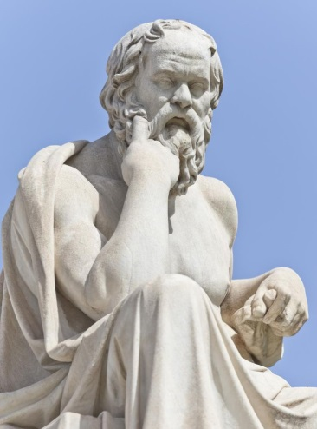
Вопросы, волнующие древних мыслителей
Как рождается общество?
Что это такое?
Почему человечество его создало?
Каковы перспективы развития общества?
Сократ (ок. 470 - 399 гг. до н.э.) – древнегреческий философ

Slide 4
societatis (лат.) koinonia (греч.) shehui (кит.) Понятие общества
Широкое
Узкое
Познание феномена общества ответит на вопросы без ответа:
Почему природа вечна?
Почему человек наделен сознанием?
Что такое культура?

Slide 5
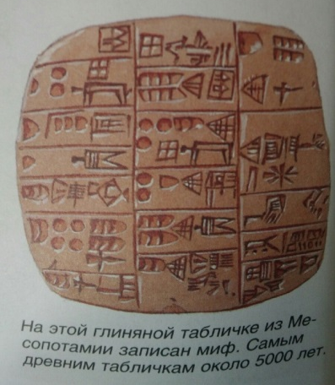
Описание общества (объективно при учете огромного объема информации)
Народ/цивилизация
Форма фиксации информации
Древний Восток:
Междуречье
Древнеегипетская
Древнекитайская
Древнеиндийская
Монументальная – изображения, рельефы, списки владык, храмовые хроники.
Философская письменность, живопись, ритуализация быта, поэтизация дерева, камня, воды.
Мифы, легенды, притчи.

Slide 6
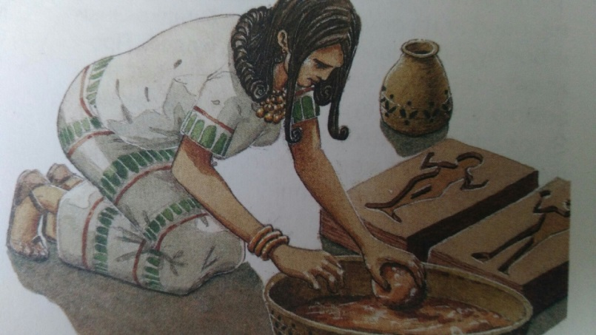
Месопотамия
Глиняные таблички (туппумы – аккад.) с:
мифами
законами
каталогами
Миф о высших и низших богах - ануннаки и игиги.
Ануннаки во главе с Энлилем (царем богов) обслуживаются игигами, но игиги поднимают бунт.
Энки (самый мудрый из богов) решает создать новые существа – людей.
Энки глину окунает в кровь бога, богиня –мать Нинту раскладывает ее в 14 формочек.

Slide 7
Некоторые выводы об обществе Междуречья
значительно иерархизированно
многочисленно, суетно (боги устают от людей)
…

Slide 8
Поднебесная империя (Чжунго)
философская письменность (мало интересовалась строением мира, главное -как жить человеку в обществе)
гадательные надписи на черепашьем панцире III – II тыс. до н.э. (помещался в огонь, по появившимся трещинам вычитывался ответ)
Лао Цзы (Старый маденец), Конфуций, Сюнь Цин
«Книга перемен» и гексаграммы отражают циклический переход одних явлений в другие из-за взаимодействия сил инь и янь
Гексаграмма
Цянь - Творчество
"Большие возможности хороши, когда ими пользуются"

Slide 9
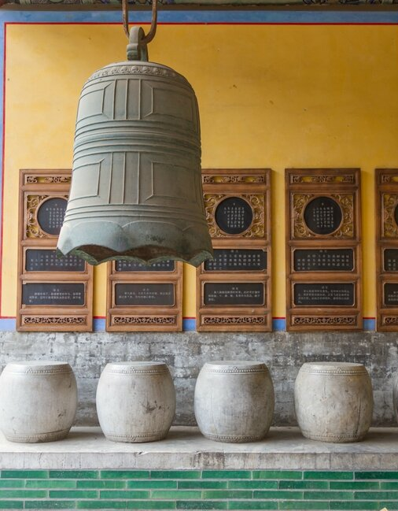
Поднебесная империя (Чжунго)
Шицзин - собрание песен и гимнов с XII по V вв. до н.э.
«малые, пустячные речения» - собирались для правителя, что бы узнать умонастроение народа
живопись
Традиции Шицзин (305 поэтических произведений) унаследованы авторами поэтических произведений IV в. до н. э., дошедших в виде текстов на каменных тумбах, напоминающих барабаны. Надписи именуются «тексты на каменных барабанах»

Slide 10
Конфуций «Суждения и беседы»
Данный труд учеников Конфуция о его жизнедеятельности уводит нас во вторую половину V века до н.э., - время "Илиады" и "Одиссеи" Гомера, отшельничества принца Сиддхарха Гаутамы и его претворения в Будду, первых ветхозаветных пророков и предсказания Исайи.
«Благородный муж заботится об общих, а не о личных интересах, а низкий человек, наоборот, заботится о своих, а не об общих интересах»
«Если в человеке естество затмит воспитанность, получиться дикарь, а если воспитанность затмит естество, получится знаток писаний. Лишь тот, в ком естество и воспитанность пребывают в равновесии, может считаться достойным мужем»

Slide 11
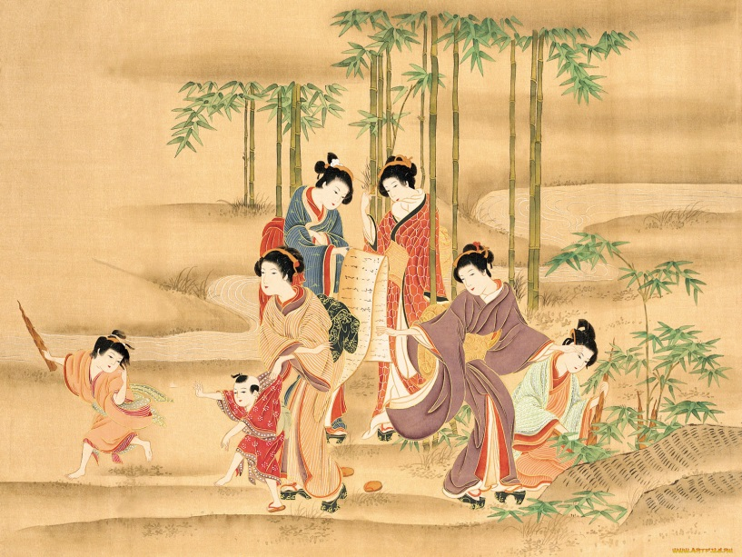
Некоторые выводы о древнекитайском обществе
Дифференцированно
Высокоразвито
…

Slide 12
Описание общества (объективно при учете огромного объема информации)
Народ/цивилизация
Античная:
Древняя Греция
Древний Рим
Форма фиксации информации
Мифы и легенды
Эпос Гомера
Свидетельства очевидцев для сбора и обобщения исторических фактов
Театральные пьесы
Философия
Римское право (лат. Iuris romanus)

Slide 14
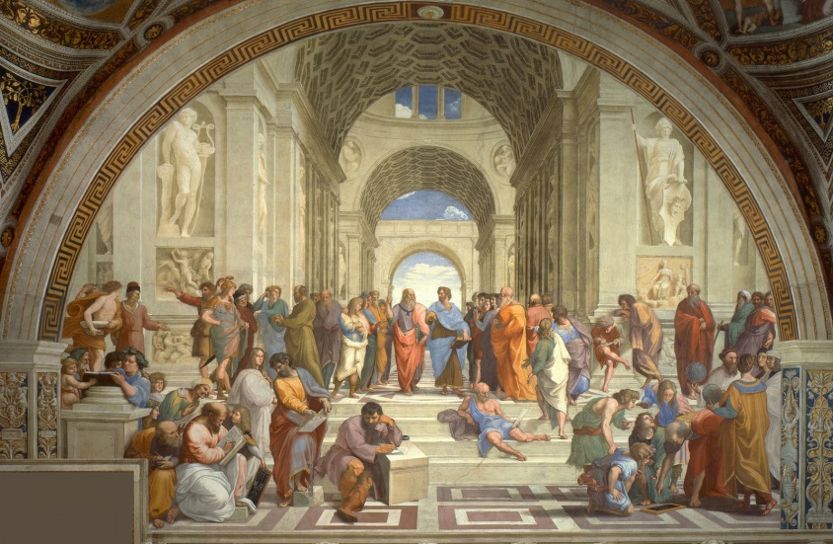
Античная цивилизация
Философия
Фалес Милетский (Малая Азия)
Демокрит Абдерский (Фракия)
Сократ (Алопека)
Платон (Афины)
Аристотель (Стагир)
«Законы» или «О законодательстве» произведение Платона, написанное в форме диалога. Состоит из 12 книг. Предположительная дата написания 354 г. до н. э.

Slide 15
Платон из «Законов»
Афинянин. Я говорю и утверждаю, что человек, желающий стать достойным в каком бы то ни было деле, должен с ранних лет упражняться, то забавляясь, то всерьез, во всем, что к этому относится.
Например, кто хочет стать хорошим земледельцем или домостроителем, должен еще в играх либо обрабатывать землю, либо возводить какие-то детские сооружения. Их воспитатель должен каждому из них дать небольшие орудия – подобия настоящих. Точно так же пусть он сообщит им начатки необходимых знаний, например строителя пусть научит измерять и пользоваться правилом, воина – ездить верхом и так далее, все это путем игры. Пусть он пытается при помощи этих игр направить вкусы и склонности детей к тому занятию, в котором они должны впоследствии достичь совершенства.

Slide 16
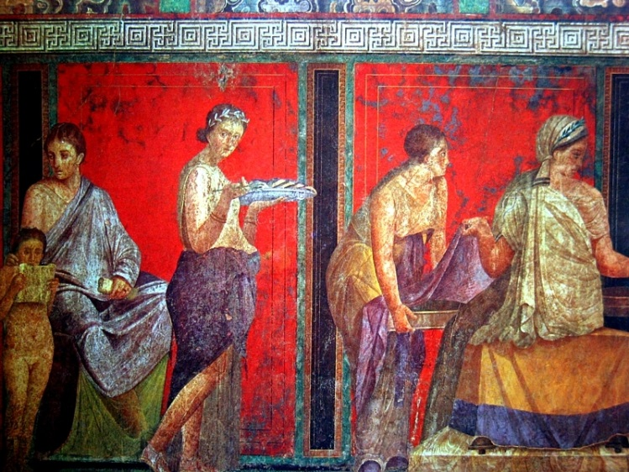
Некоторые выводы об античном обществе
Общество индивидуалистов
Открытость (готовы обсуждать, выслушивать критику чужаков своего уклада жизни)
…

Slide 17
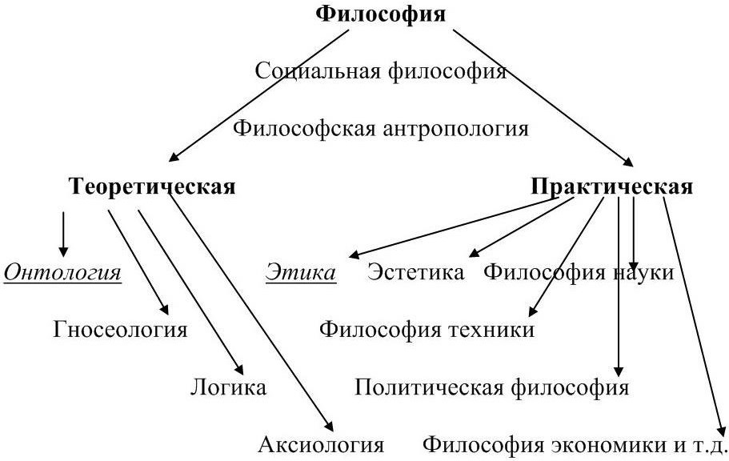
Философия
Изучает наиболее общие законы природы и общества, каково отношение человека к миру
Исследовательский результат зависит от широты интересов и силы ума

Slide 18
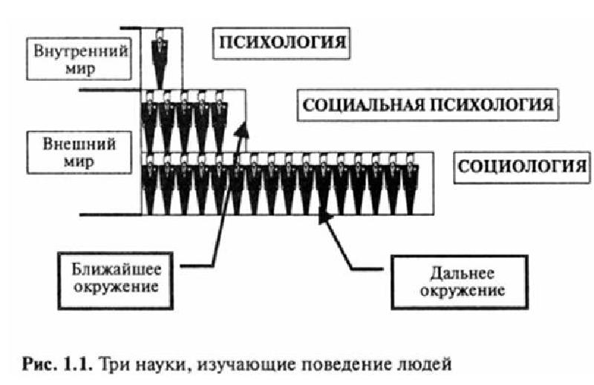
Социология
Изучает формы совместной жизни людей и изменения этих форм
Детально изучает конкретные коллективы, социальные организации

Slide 19
Результат изучения темы «Общество - взгляд извне и изнутри»
(отразите знания и навыки, полученные в теме)
…

Slide 20
Ресурс
Энциклопедия для детей. Общество – М.: Аванта+, 2000

